Slide 1
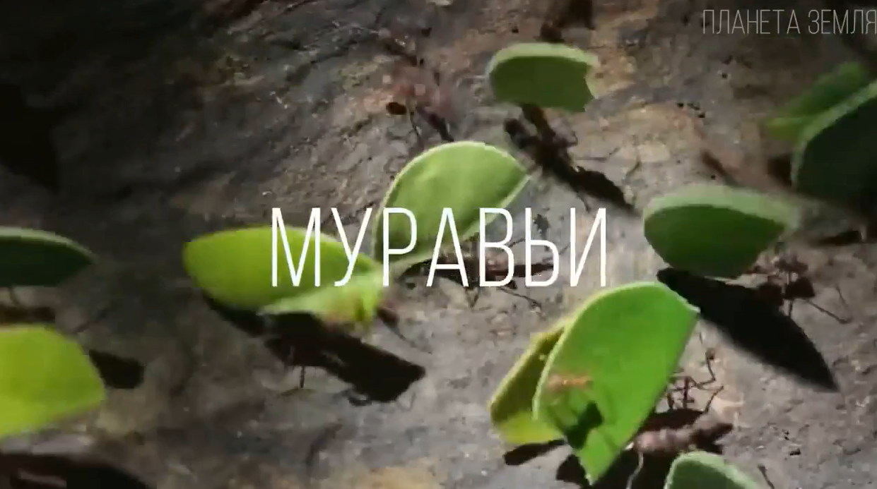

Slide 2

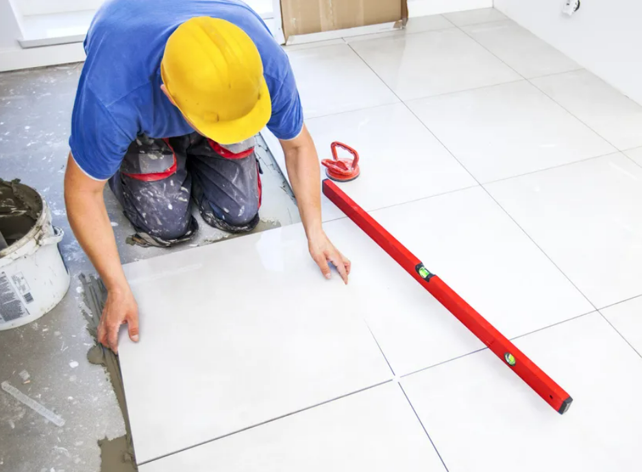

Slide 3
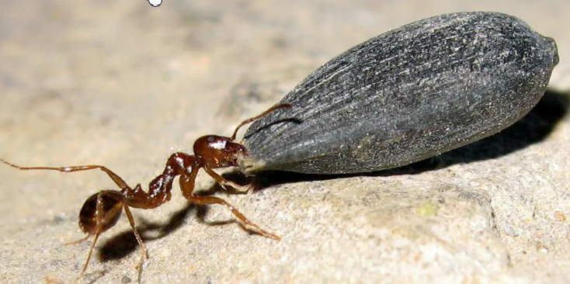
Механическая работа совершается ……
Формула
Единицы измерения
A<0
A=0
A>0

Slide 4
Механическая работа
A=FS
A>0
A<0
A=0

Slide 5
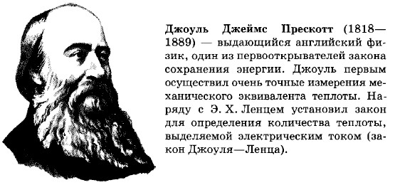
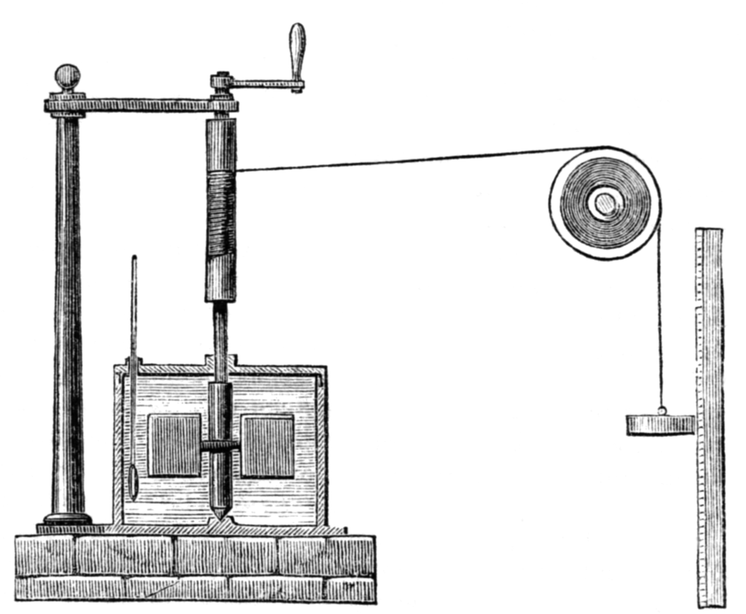
A=FS
1Дж=1Н ^{х} 1м
Установка Джоуля для измерения механического эквивалента тепла (1847). Груз, расположенный справа, заставлял лопасти, погруженные в воду, вращаться, в результате чего вода нагревалась.

Slide 6

1. Совершает ли работу сила тяжести при свободном падении тела?
2. Шар катится по горизонтальной поверхности. Совершает ли при этом работу сила тяжести?
3. Груз протянули по полу 3 метра, прикладывая горизонтальную силу 100Н. Механическая работа оказалась равной?
Я САМ!
4. Кирпич массой 2 кг падает с высоты 10 метров. Кто совершил работу и какую?
5. Кирпич массой 2 кг подняли на высоту 10 метров. Чему равна работа силы тяжести?

Slide 7
1. Совершает ли работу сила тяжести при свободном падении тела?
Да
2. Шар катится по горизонтальной поверхности. Совершает ли при этом работу сила тяжести?
Нет
3. Груз протянули по полу 3 метра, прикладывая горизонтальную силу 100Н. Механическая работа оказалась равной?
300 Дж
Я САМ!
4. Кирпич массой 2 кг падает с высоты 10 метров. Кто совершил работу и какую?
Сила тяжести
200 Дж
5. Кирпич массой 2 кг подняли на высоту 10 метров. Чему равна работа силы тяжести?
-200 Дж

